Slide 1
MS SQL Server 2012 설치,
Database 생성, 테이블 생성,
테이블에 초기 데이터 생성 과정

Slide 2
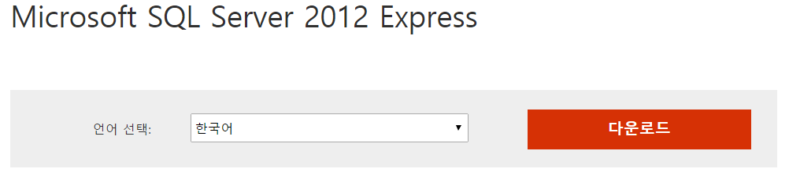
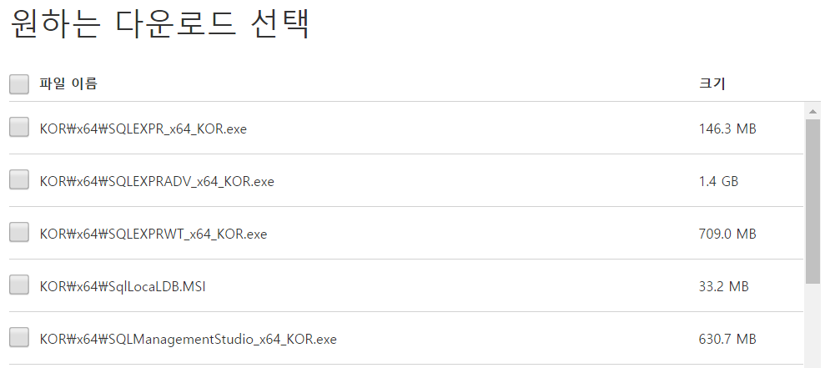
MS SQL Server 2012 설치
https://www.microsoft.com/en-us/download/details.aspx?id=29062
Sql server 2012 express
위의 주소에서 SQL Server 한글판 다운로드
데이터베이스만 제공
Express의 모든 기능이 있는 패키지
데이터베이스와 관리도구 제공
64비트 운영체제: KOR\x64\SQLEXPRWT_x64_KOR.exe
32비트 운영체제: KOR\x86\SQLEXPRWT_x86_KOR.exe

Slide 3
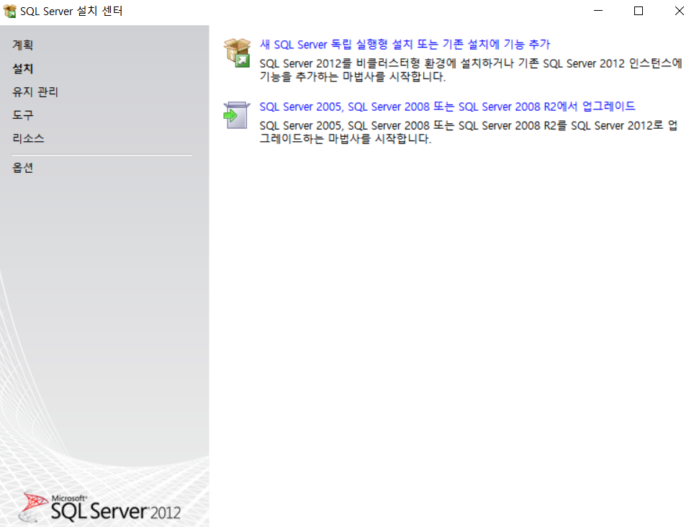
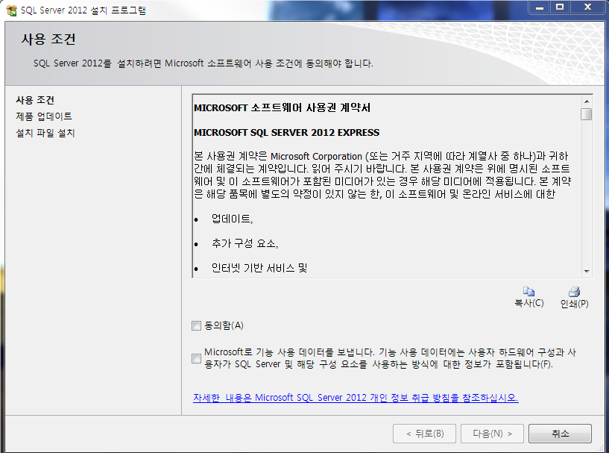
설치->’새 SQL Server 독립 실행..’ 클릭
동의함 선택

Slide 4
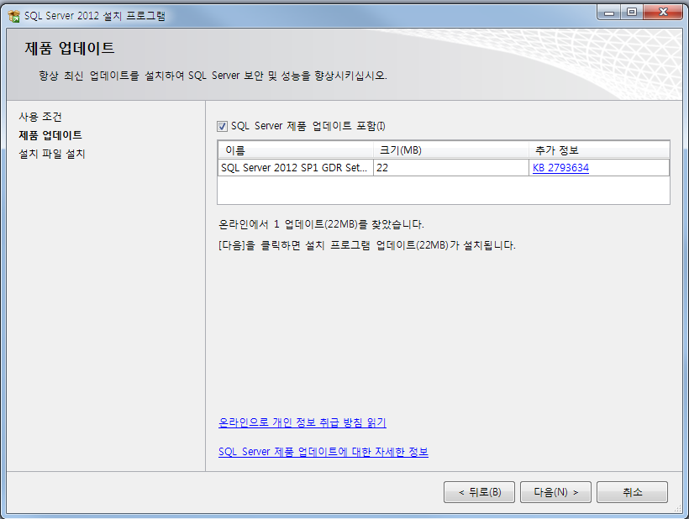
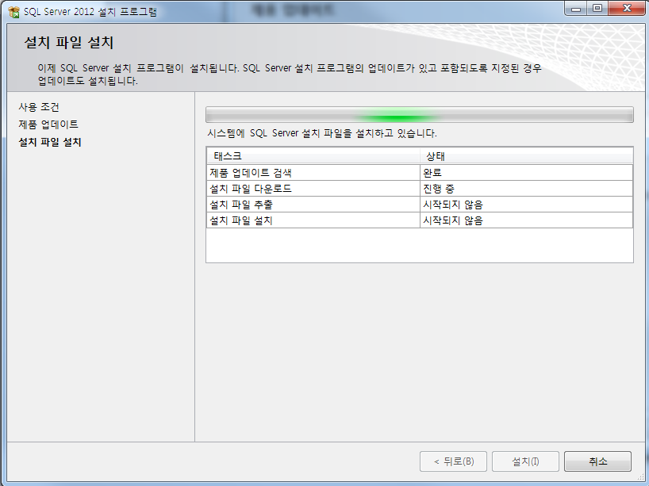
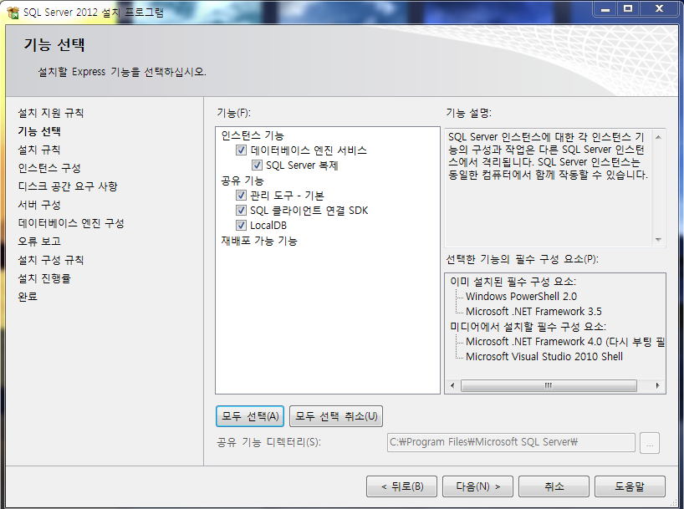

Slide 5
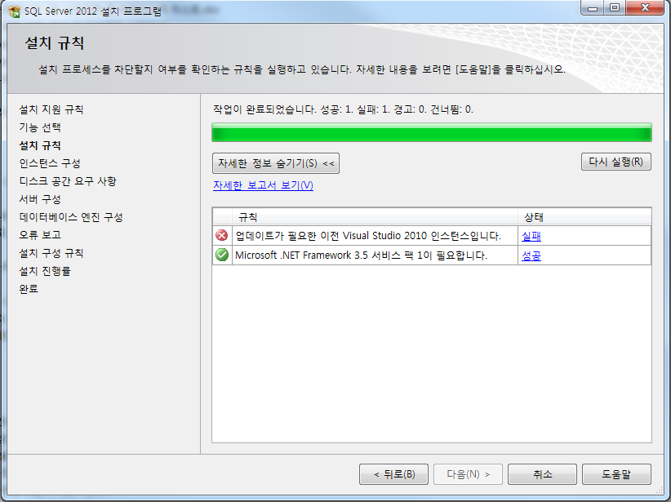
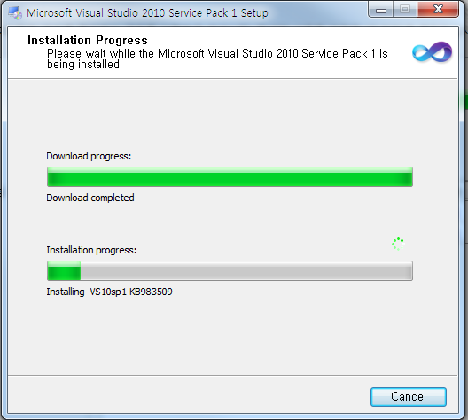
설치하는 컴퓨터 환경에 따라 이러한 내용이 나오면 “실패”를 선택한 후 안내에 따라 필요한 내용들을 추가 설치할 것
“다시 실행” 선택하면 “실패”가 “성공”으로 바뀜

Slide 6
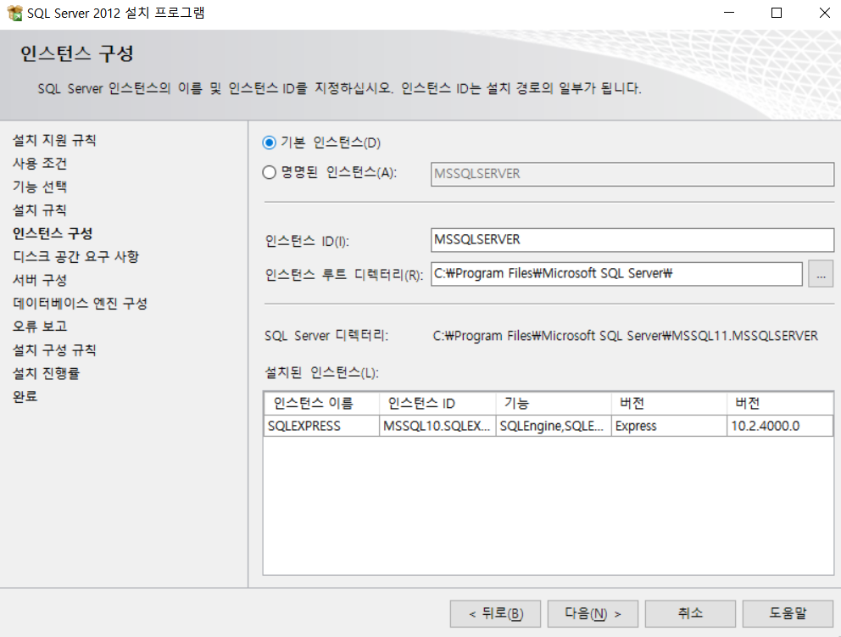
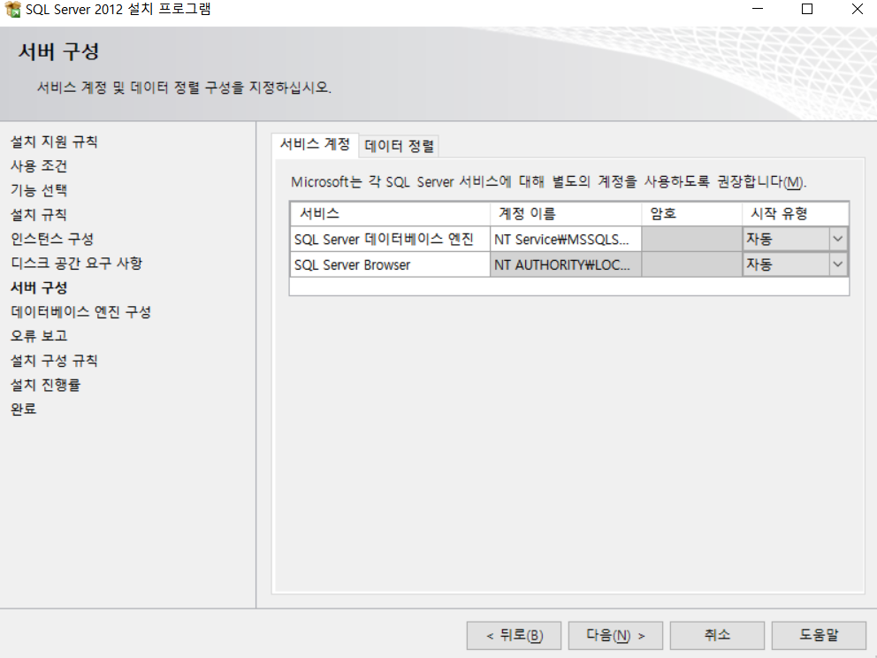
‘기본 인스턴스’ 설정 후 진행
서버 구성은 기본값으로 진행

Slide 7
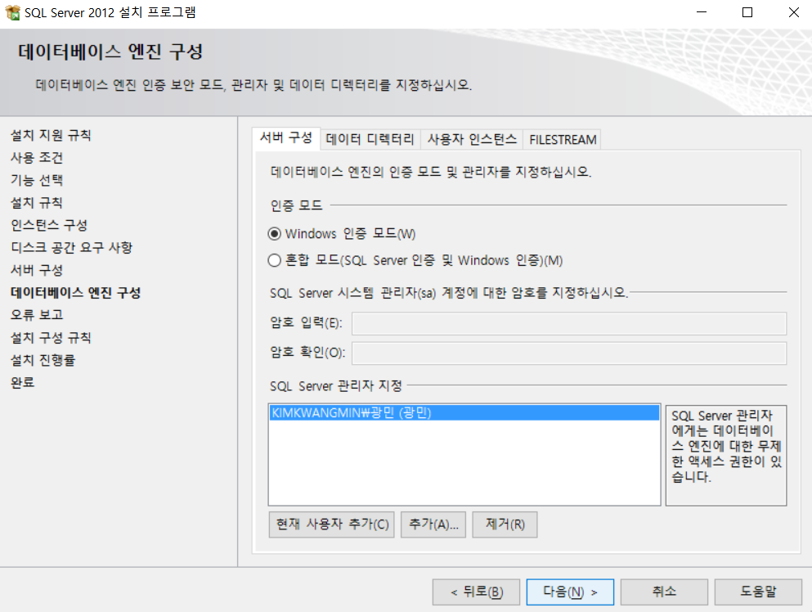
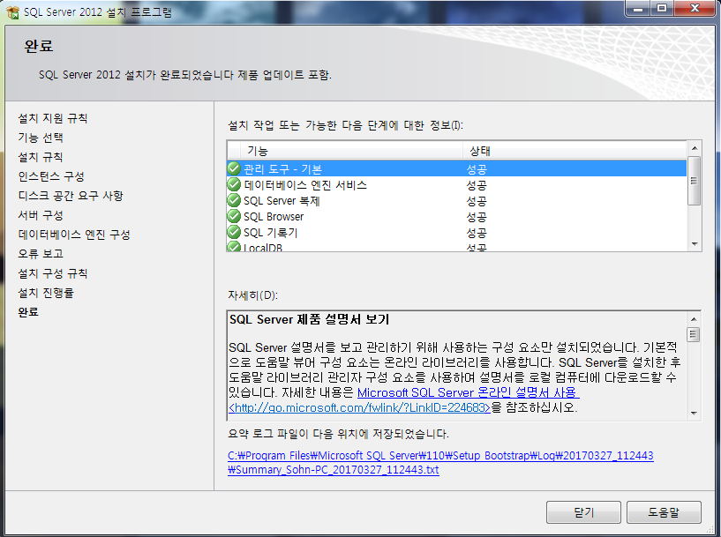
‘Window 인증모드’로 진행
설치 완료

Slide 8
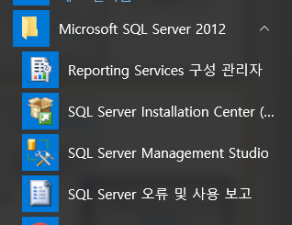
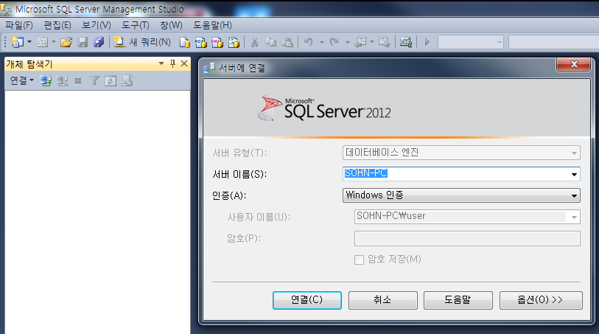
SQL Server Management Studio 실행

Slide 9
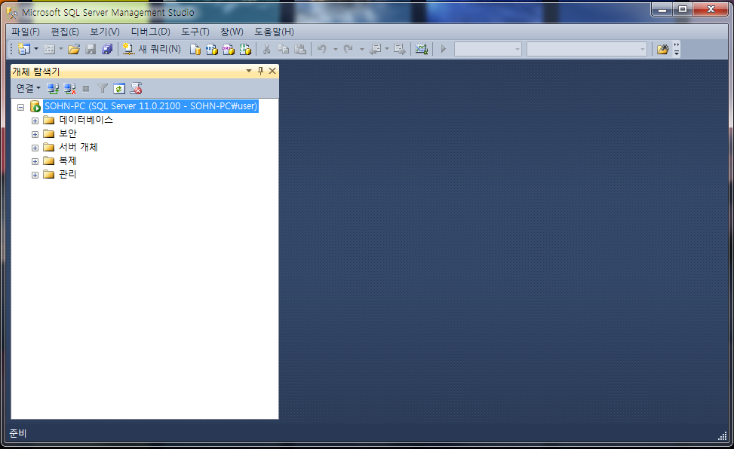

Slide 10
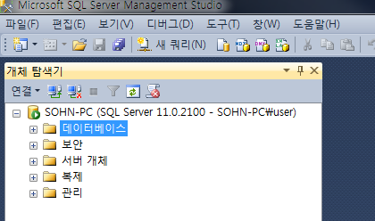
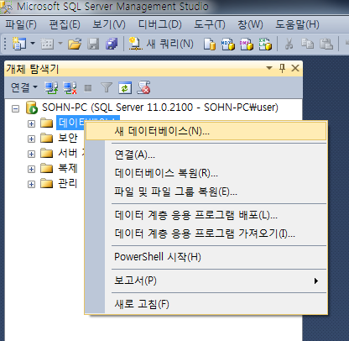
오른쪽 버튼

Slide 11
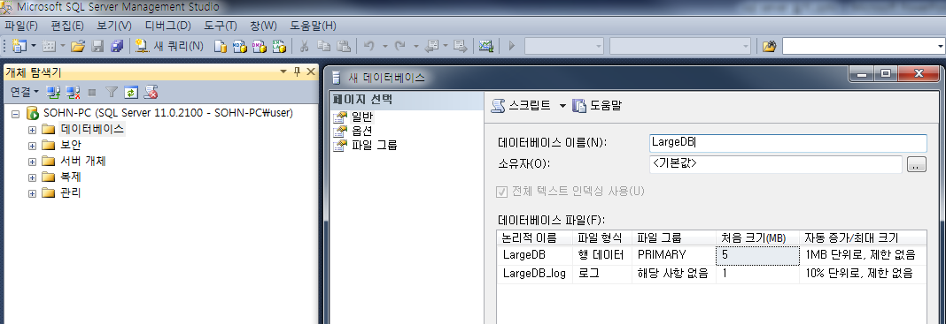
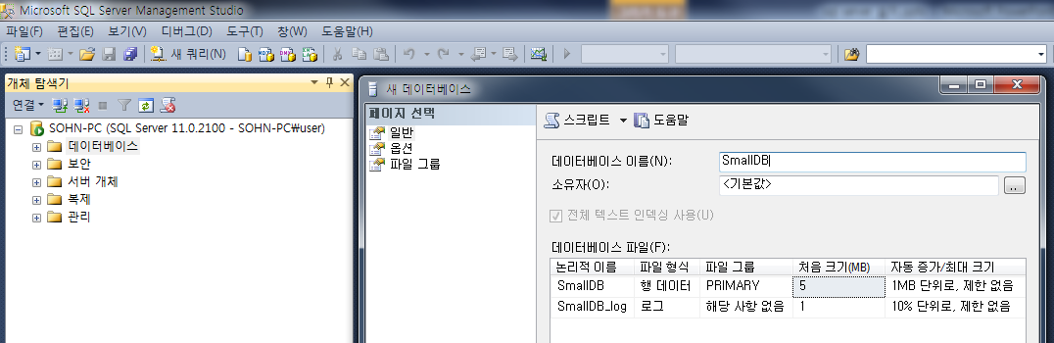

Slide 12
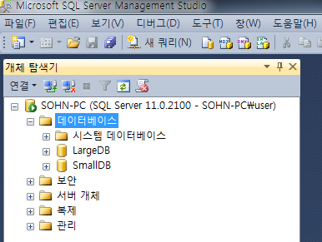

Slide 13
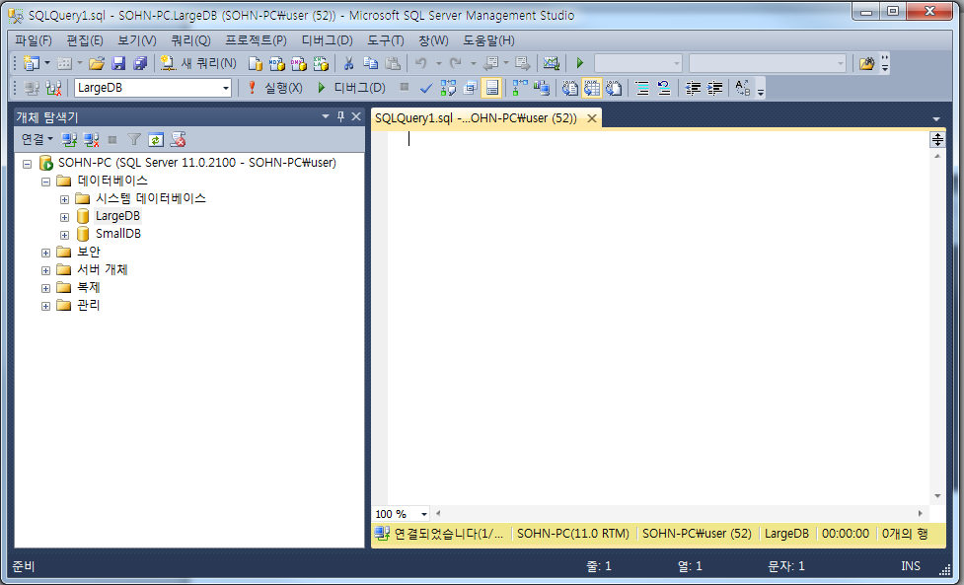
1. LargeDB 선택
2. 새 쿼리 선택
3. 질의 작성 창 열림

Slide 14
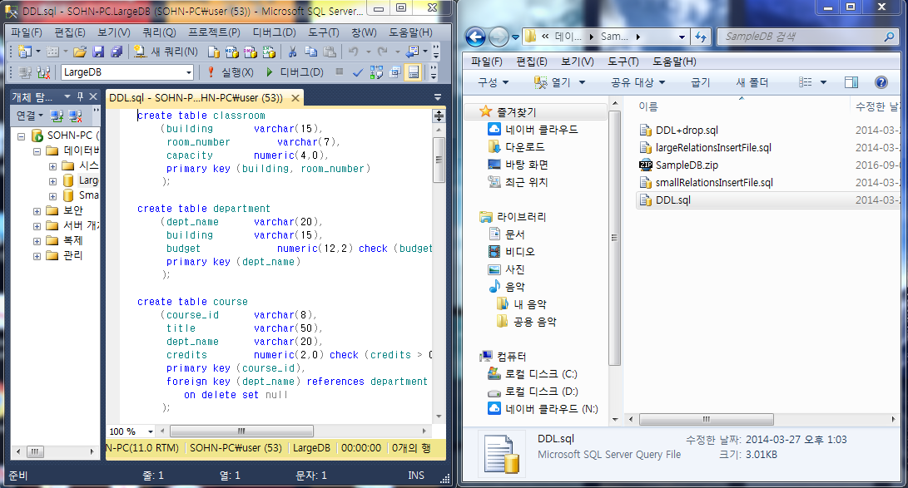
3. 드롭
1. 클릭 & 2. 드래그

Slide 15
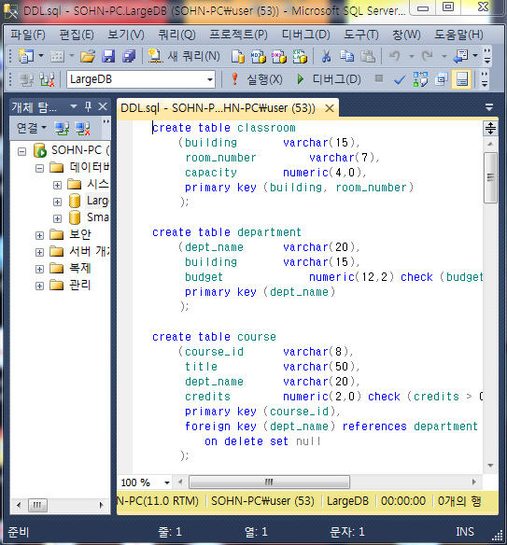
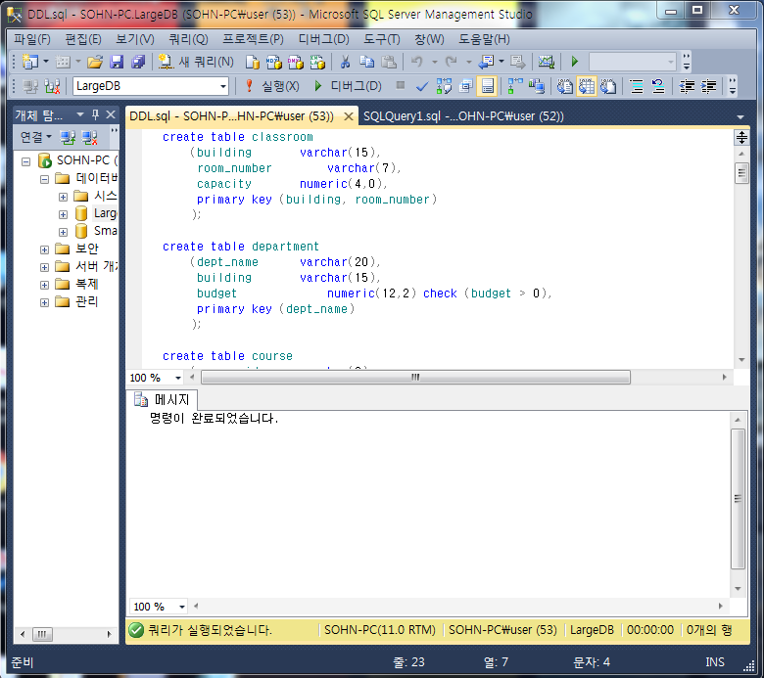
4. 실행
5. 결과

Slide 16
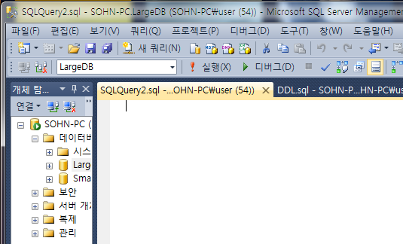
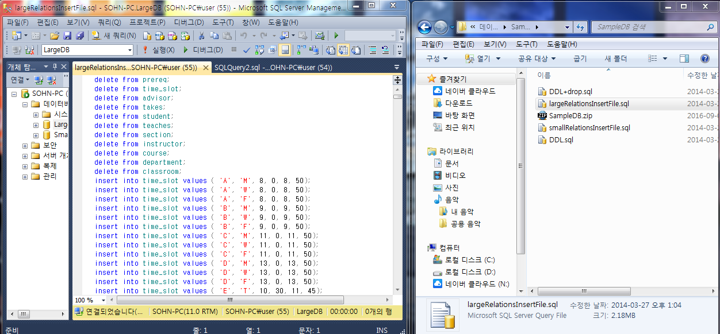
1. 새 쿼리
2. 새창 열림
3. 클릭, 드래그 & 드롭

Slide 17
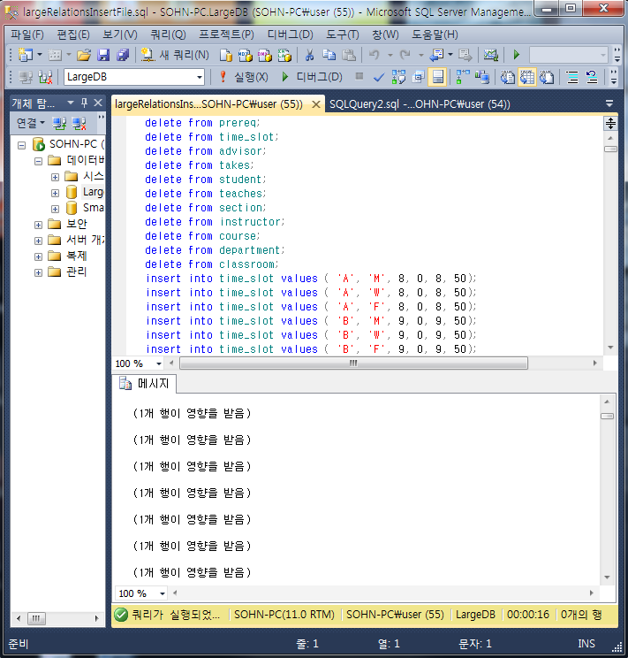
1. 실행
실행 결과

Slide 18
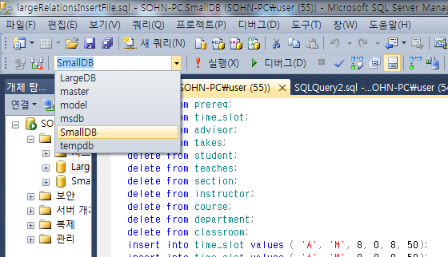
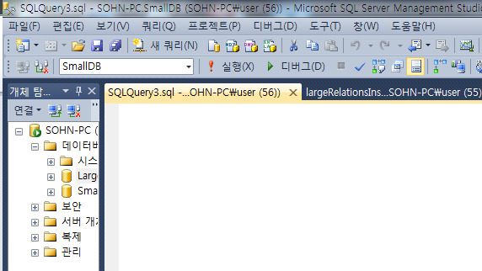
SmallDB 선택
새 쿼리 선택
새창 열림

Slide 19
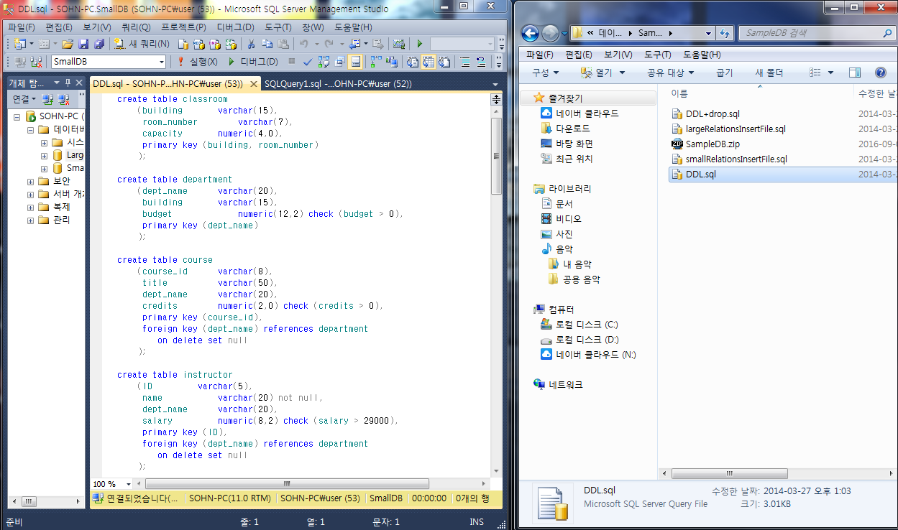
SmallDB 선택된 상태에서
DDL.sql을 클릭, 드래그 & 드롭

Slide 20
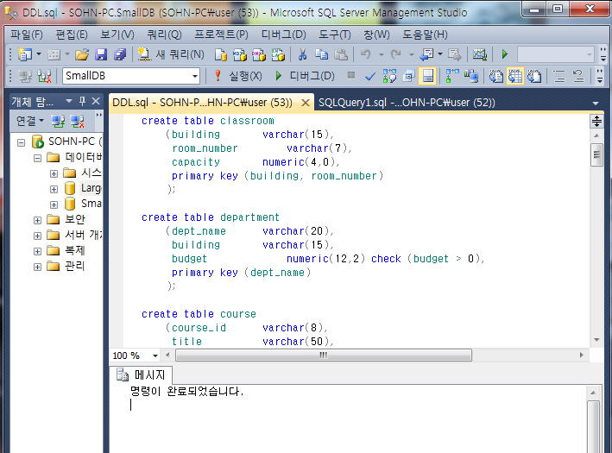
실행
결과

Slide 21
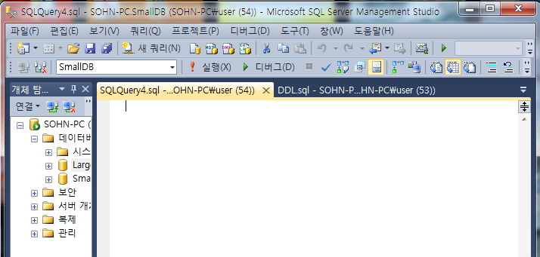
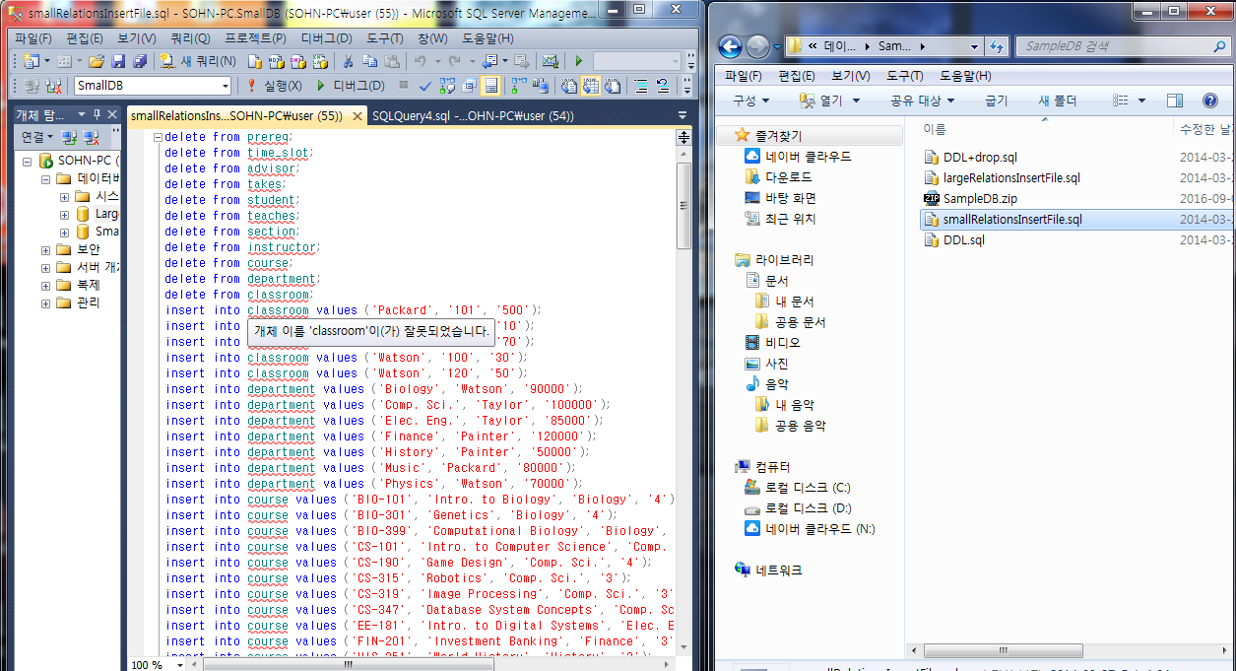
SmallDB 선택된 상태에서
새 쿼리
smallRelationInsertFile.sql
클릭, 드래그 & 드롭

Slide 22
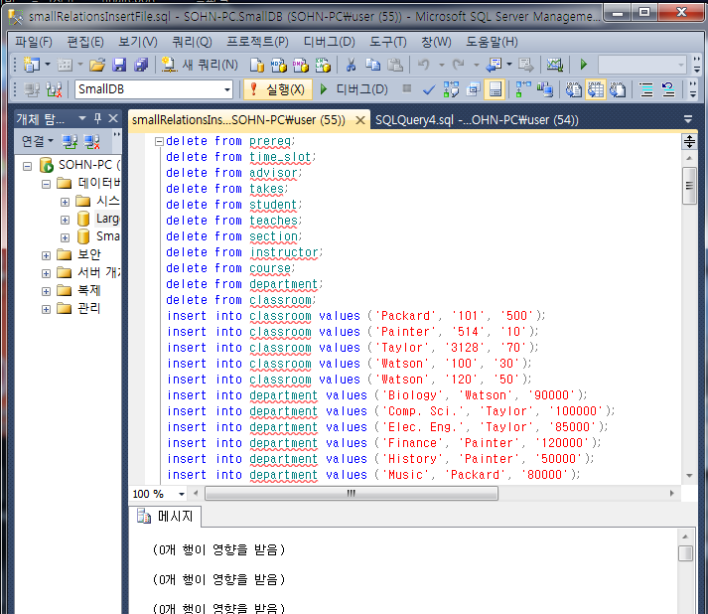
실행
결과

